Slide 1
安裝Suricata
410570451醫資三侯怡萱

Slide 2
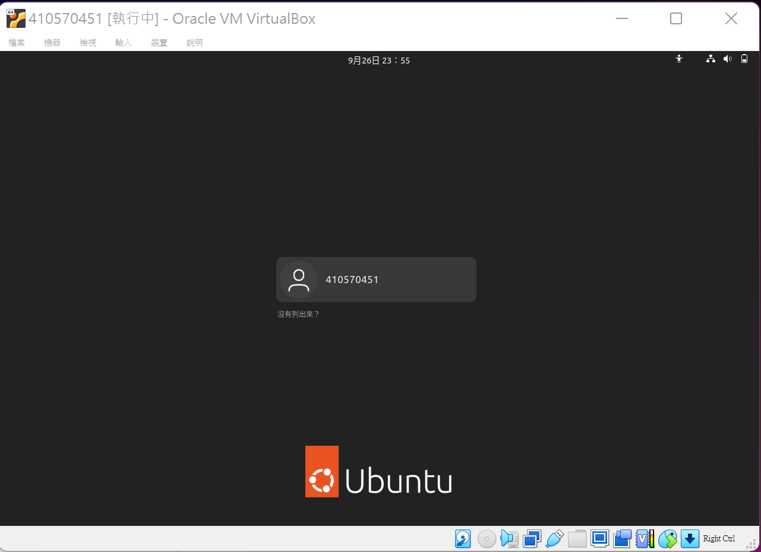
開啟ubuntu

Slide 3
開啟終端機
按下Ctrl+Alt+F3即可開啟終端機

Slide 4
